Slide 1
Научно-учебная группа «Управление надежностью на предприятиях» Доклад подготовлен в ходе проведения исследования Проект № 24-00-024 «Развитие методов прогнозирования показателей надежности электронных модулей» в рамках Программы «Научный фонд Национального исследовательского университета «Высшая школа экономики» (НИУ ВШЭ)» в 2025 г.
Департамент электронной инженерии
Московский институт электроники и математики им. А.Н. Тихонова
Москва
10.02.2025 г.
Доклад «Исследование методов оценки качества процедур технологического процесса электронных модулей первого уровня»
Докладчик Зубрильцев Егор Евгеньевич, бакалавр 2 г. о. НИУ ВШЭ

Slide 2
Исследование методов оценки качества процедур технологического процесса ЭМ 1 уровня
Московский институт электроники и математики им. А.Н. Тихонова
Управление надежностью на предприятиях
Развитие методов прогнозирования показателей надежности электронных модулей
В данном исследовании проводится сравнительный анализ подходов из справочников FIDES Guide 2009 и MIL-HDBK-217PLUS к оценке качества процедур технологического процесса электронных модулей 1 уровня. Рассматриваются их основные принципы, особенности и области применения, а также эффективность в различных условиях эксплуатации. Понимание этих методик позволит выбрать оптимальный подход для повышения надежности электронных систем и улучшения качества производства.

Slide 3
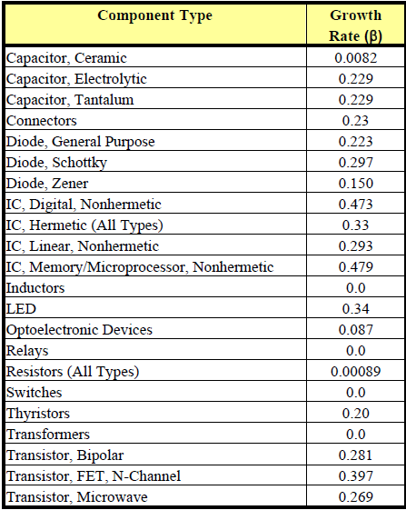
Методы оценки качества процедур ТП в разных странах - Америка
Московский институт электроники и математики им. А.Н. Тихонова
Управление надежностью на предприятиях
Развитие методов прогнозирования показателей надежности электронных модулей
RIAC-HDBK-217PLUS
Для отдельных компонентов в Американском справочнике представлена следующая формула для определения надежности: $$λ_{P}= π_{G} ∗ \sum_{i=1}^{I}{λ_{i}π_{i}}+ \sum_{j=1}^{J}{λ_{j}π_{j}}+ \sum_{n=1}^{N}{λ_{n}}$$
Тут мы не видим ничего необычного, кроме $π_{G}$, которое представляет из себя множитель, зависящий от года выпуска продукции, со следующей формой:
Здесь Y – год выпуска продукта;
$β −$ константа, определённая для каждого компонента.

Slide 4
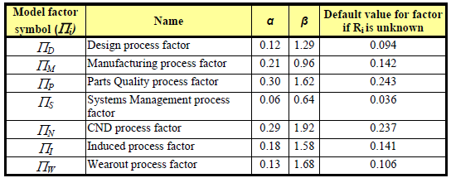
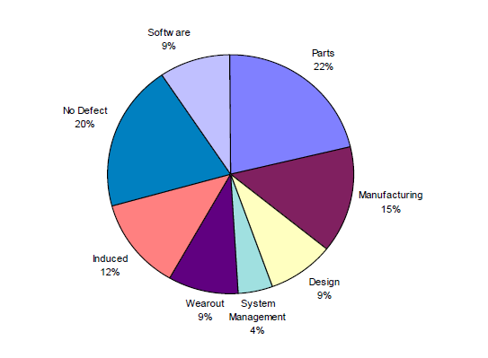
Методы оценки качества процедур ТП в разных странах - Америка
Московский институт электроники и математики им. А.Н. Тихонова
Управление надежностью на предприятиях
Развитие методов прогнозирования показателей надежности электронных модулей
Большее для нас значение имеет формула подсчета надежности всей системы:
Тут имеется множество различных факторов, влияющих на надежность:
$Π_{P}−$коэффициент обработки деталей
$Π_{D}−$коэффициент процесса проектирования
$Π_{M}−$коэффициент производственного процесса
$Π_{S}−$коэффициент процесса системного управления
$Π_{I}−$индуцированный технологический фактор
$Π_{N}−$технологический коэффициент бездефектности
$Π_{W}−$технологический коэффициент износа
$Π_{I}−$индуцированный технологический фактор
$Π_{N}−$технологический коэффициент бездефектности
$Π_{W}−$технологический коэффициент износа

Slide 5
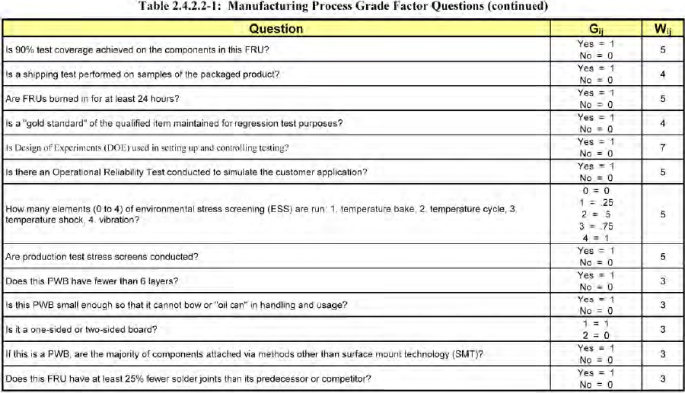
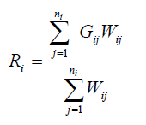
Методы оценки качества процедур ТП в разных странах - Америка
Московский институт электроники и математики им. А.Н. Тихонова
Управление надежностью на предприятиях
Развитие методов прогнозирования показателей надежности электронных модулей
Также опросник довольно лёгок в использовании, а чтобы получить минимально котируемую оценку достаточно ответить на вопросы с весом более или равным 7.
Вес каждого фактора определяется формулой:
Тут $α_{i}$ и $β_{i}$ определены отдельно для каждого из них, при этом $α_{i} −$ нормирующий показатель, а вот $β_{i}$ основан на опросе и нормировке ответов различных респондентов.
В свою очередь определяется следующей формулой:
Здесь $G_{ij}$ оценка за ответ на вопрос (при этом
мы сами выбираем вопросы и их количество), а $W_{ij} −$ вес данного вопроса.
В общем и целом – справочник, на мой взгляд, очень прост в использовании и с ним приятно работать, в том числе за счет того, что RIAC предоставляет базовые величины (средние значения) для тех, у кого недостаточно информации о системе для собственного анализа надежности.

Slide 6
Методы оценки качества процедур ТП в разных странах - Франция
Московский институт электроники и математики им. А.Н. Тихонова
Управление надежностью на предприятиях
Развитие методов прогнозирования показателей надежности электронных модулей
FIDES Guide 2009
Значение оценки надежности ЭРИ в французском справочнике в общем виде считается следующим образом:
$$λ=П_{PM}∗П_{Process}∗λ_{Phy}$$
Здесь $λ_{Phy} −$ оценка интенсивности отказов физического воздействия; $П_{PM} −$ коэффициент, учитывающий влияние контроля и качества производства; $П_{Process} −$ коэффициент, учитывающий все процессы, начиная от создания спецификации и заканчивая эксплуатацией и обслуживанием.
Рассмотрим подробнее $λ_{Phy}$:
$$λ_{Phy}=\sum_{i=1}^{Phase}{{\left[\frac{t_{annual}}{8760}\right]}_{i}П_{i}λ_{i}}$$

Slide 7
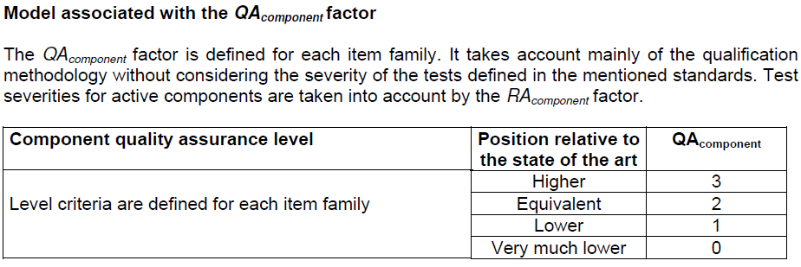
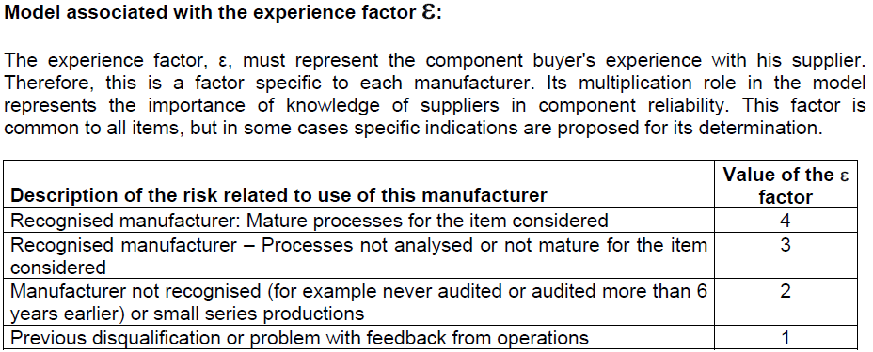
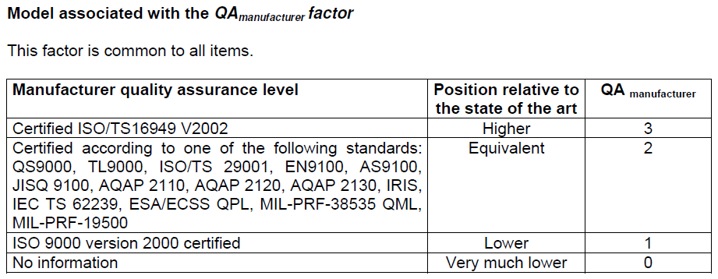
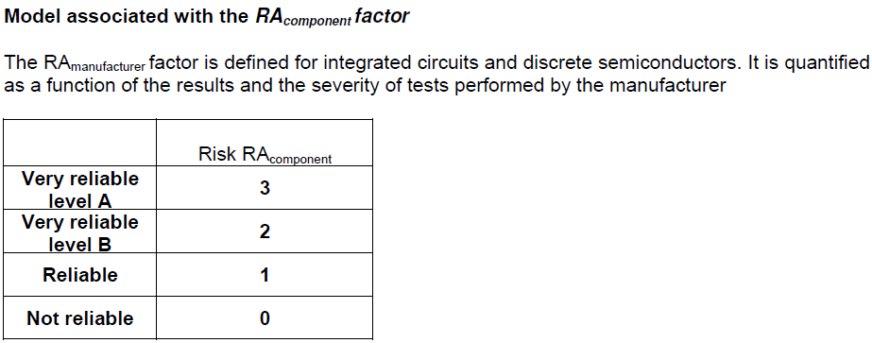
Методы оценки качества процедур ТП в разных странах - Франция
Московский институт электроники и математики им. А.Н. Тихонова
Управление надежностью на предприятиях
Развитие методов прогнозирования показателей надежности электронных модулей
$П_{PM}$ в свою очередь определяется формулой:
, где
Тут $α_{1}$ и $δ_{1}$ - коэффициенты корреляции (константы для каждого отдельно взятого ЭРИ), которые определяют амплитуду влияния $П_{PM}$.
$ε$ - опыт взаимодействия покупателя товара со своим поставщиком.
QM – гарантия качества производителя.
QA – гарантия качества товара.
RA – обеспечение надежности компонентов.

Slide 8
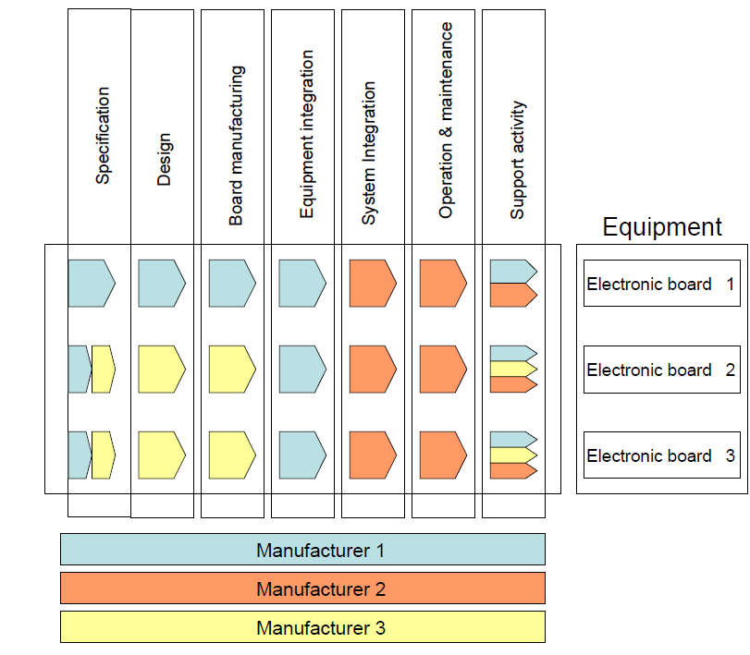
Методы оценки качества процедур ТП в разных странах - Франция
Московский институт электроники и математики им. А.Н. Тихонова
Управление надежностью на предприятиях
Развитие методов прогнозирования показателей надежности электронных модулей
Перейдём к $П_{Process}$:
Распределение весов по категориям (данные, собранные FIDES):
Спецификация (8%)
Дизайн (16%)
Изготовление платы или узла (20%)
Приспособленность к оборудованию (10%)
Приспособленность к системе (10%)
Эксплуатация и техническое обслуживание (18%)
Меры поддержки оборудования (18%)
Перераспределение для конкретного ЭРИ или ЭМ 1 уровня:

Slide 9
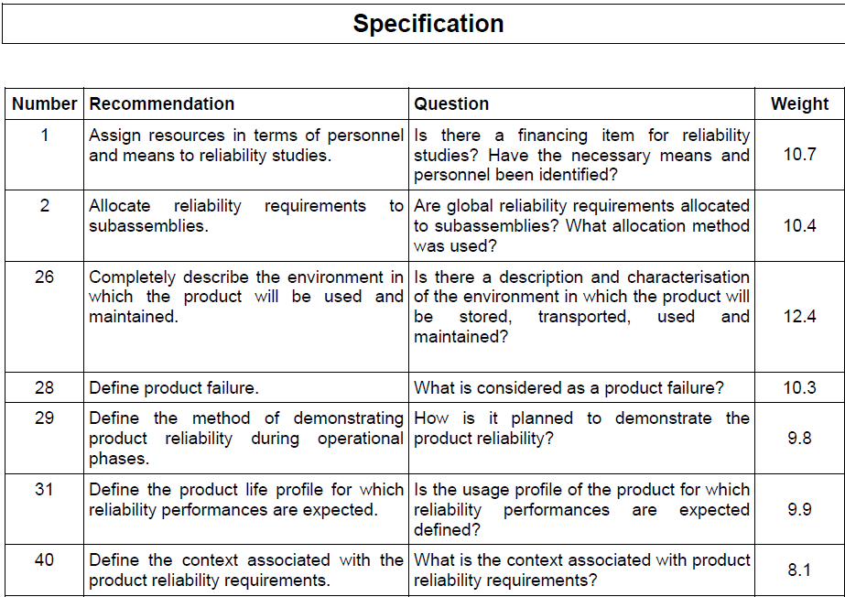
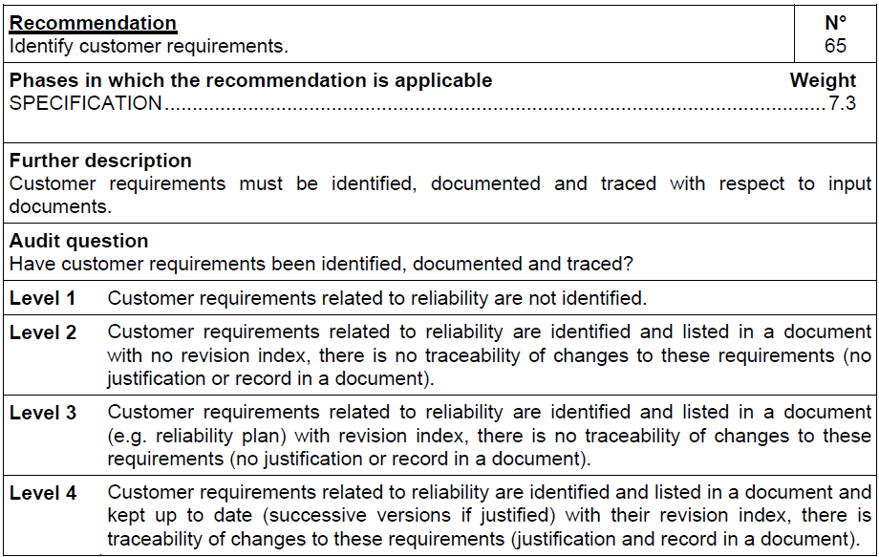
Методы оценки качества процедур ТП в разных странах - Франция
Московский институт электроники и математики им. А.Н. Тихонова
Управление надежностью на предприятиях
Развитие методов прогнозирования показателей надежности электронных модулей
Примеры вопросов из опросника:
Пример оценивания вопроса:
Сразу отмечу, что
При этом – константа (2.079), а Process_Grade:

Slide 10
Итоги анализа опросников RIAC-HDBK-217PLUS и Fides Guide 2009
Московский институт электроники и математики им. А.Н. Тихонова
Управление надежностью на предприятиях
Развитие методов прогнозирования показателей надежности электронных модулей
Как FIDES, так и RIAC уделяют много внимания на анализ различных факторов жизненного цикла ЭМ 1 уровня, задавая новые стандарты оценки надежности.
Выводы:
FIDES Guide 2009 фокусируется на рекомендациях, а не на самих вопросах, что делает его более гибким.
Оба справочника позволяют адаптировать оценку под конкретную систему, выбирая или исключая факторы.
Опять же оба справочника имеют огромные базы данных, которые дают им возможность более точно заниматься оценкой надежности ЭРИ и ЭМ 1 уровня.
FIDES более точен за счет детализированных уровней оценки, но требует больше времени.
RIAC удобен для быстрого анализа, особенно в условиях ограниченных ресурсов.

Slide 11
Научно-учебная группа «Управление надежностью на предприятиях» Доклад подготовлен в ходе проведения исследования Проект № 24-00-024 «Развитие методов прогнозирования показателей надежности электронных модулей» в рамках Программы «Научный фонд Национального исследовательского университета «Высшая школа экономики» (НИУ ВШЭ)» в 2025 г.
Департамент электронной инженерии
Московский институт электроники и математики им. А.Н. Тихонова
Москва
10.02.2025 г.
Доклад «Исследование методов оценки качества процедур технологического процесса электронных модулей первого уровня»
Докладчик Зубрильцев Егор Евгеньевич, бакалавр 2 г. о. НИУ ВШЭ

